Slide 1
树状数组

Slide 2
内容
普通树状数组
二维树状数组
值域树状数组
最值树状数组
分治结构

Slide 3
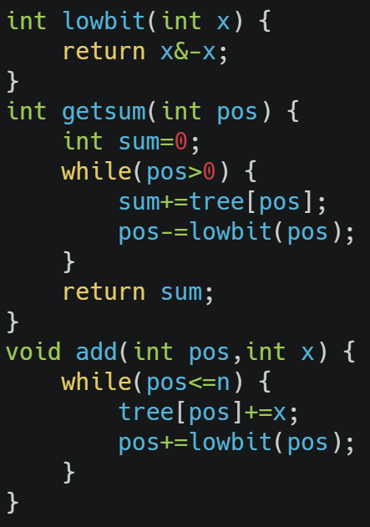
普通树状数组
单点修改，区间查询
ci维护的是[i-lowbit(i)+1,i]这一段的和
i每次减去lowbit(i)，把过程中的和加起来，就可以得到1-i这一段的和
lowbit(i)是i的最末尾一个1
区间和就用sum(r)-sum(l-1)

Slide 4
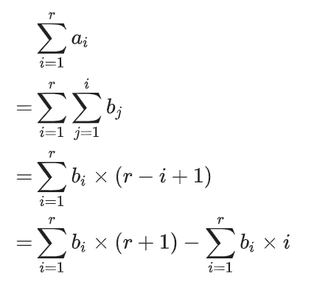
普通树状数组
区间修改，区间查询
维护a的差分b
因此只需要用两个树状数组分别维护sum(bi)和sum(bi*i)

Slide 5
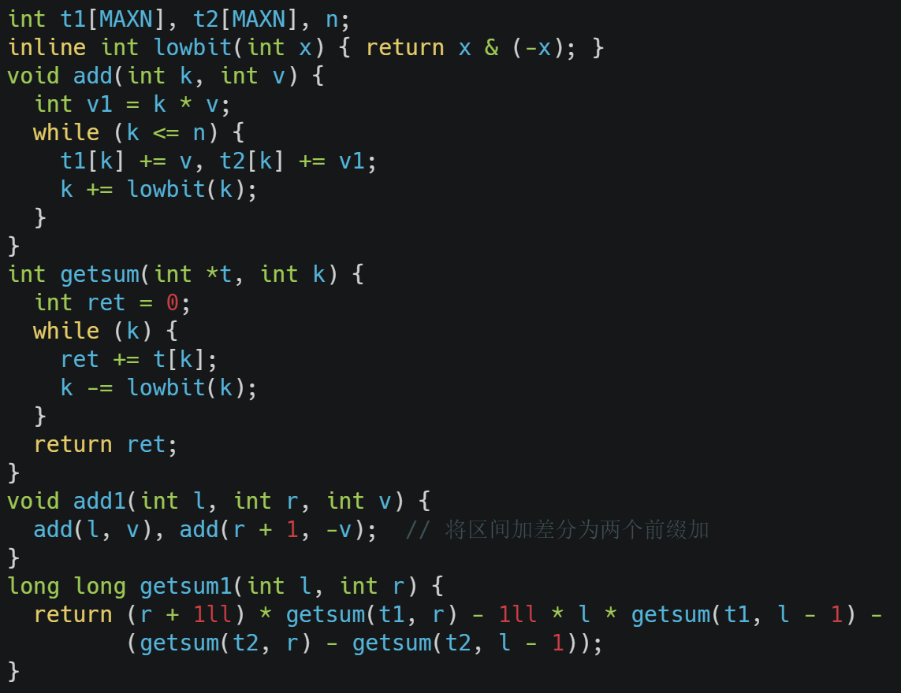
普通树状数组
区间修改，区间查询
维护a的差分b
因此只需要用两个树状数组分别维护sum(bi)和sum(bi*i)

Slide 6
普通树状数组
注意到普通树状数组都是维护的前缀和
若F([s,e])可以由F([1,s-1])和F([1,e])推导出来，才有可能用树状数组求F([s,e])
也就是说这些元素可交换，且有逆元
也就是说构成一个abel群

Slide 7
普通树状数组
例如，普通树状数组不能做单点更新，区间求最大值。
但如果区间总是从1开始，则可以。
如求最长上升子序列
令f[i]表示以A[i]元素结尾的LIS长度
转移f[i]=max(f[j])+1 其中1<=j<i，A[j]<A[i]
这就可以用树状数组了

Slide 8
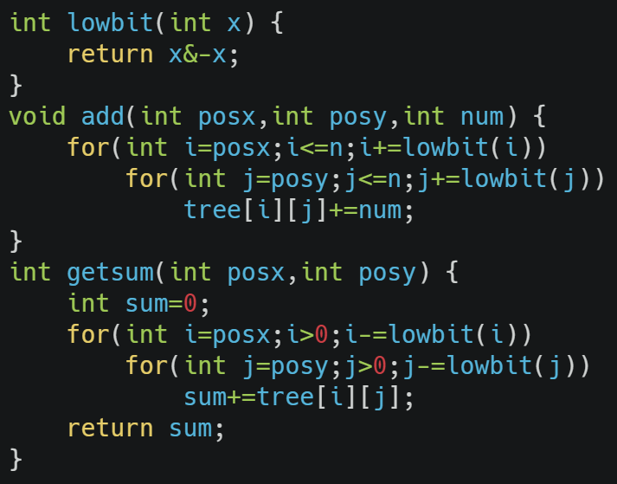
二维树状数组
c[i][j]维护的是(i-lowbit(i)+1,j-lowbit(j)+1),(i,j)这个矩形内的和
然后区间求和就是四个矩形容斥一下
如果是区间加+单点查询/区间查询，还是维护差分数组

Slide 9
值域树状数组
我们在值域上建立一个树状数组c，ci代表值域区间[i−lowbit(i)+1,i]中元素的个数。
值域线段树/树状数组就可以实现普通平衡树的功能了
但是当值域过大的时候，线段树可以动态开点，树状数组只能离线离散化

Slide 10
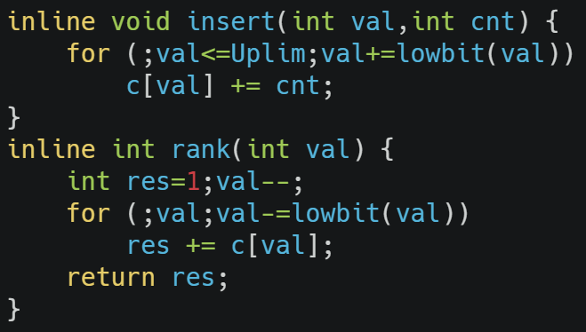
值域树状数组
增加/删除元素，查询rank

Slide 11
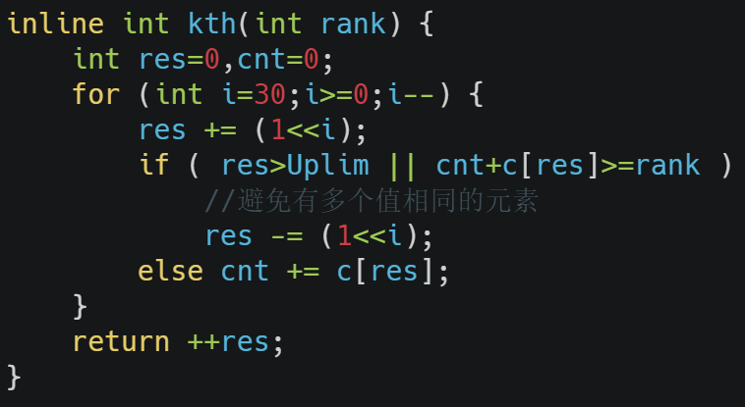
值域树状数组
kth
利用倍增

Slide 12
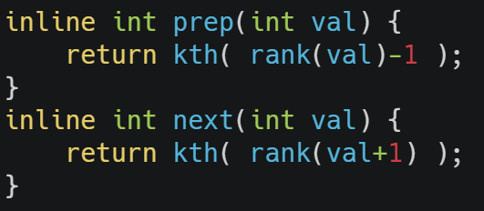
值域树状数组
前驱后继
要注意考虑元素重复的情况
前驱只需要查询排名比它小1的数即可
后继只需要查询比它大1的数的排名即可

